Slide 1
What is Data Structure?
什么是数据结构?

Slide 2



Chris
帅就是标签
插入人物照片
美国本硕，纽约大学研究生毕业, 曾在多家世界500强外企上市工作。现在仍然在一家500强外企任职架构师，技术带头人。有丰富的后端,架构和大数据的工作经验. 目前负责公司20亿美元业务的架构。

Slide 3
数据结构的第一印象
复杂？
深奥？
难以理解？

Slide 4
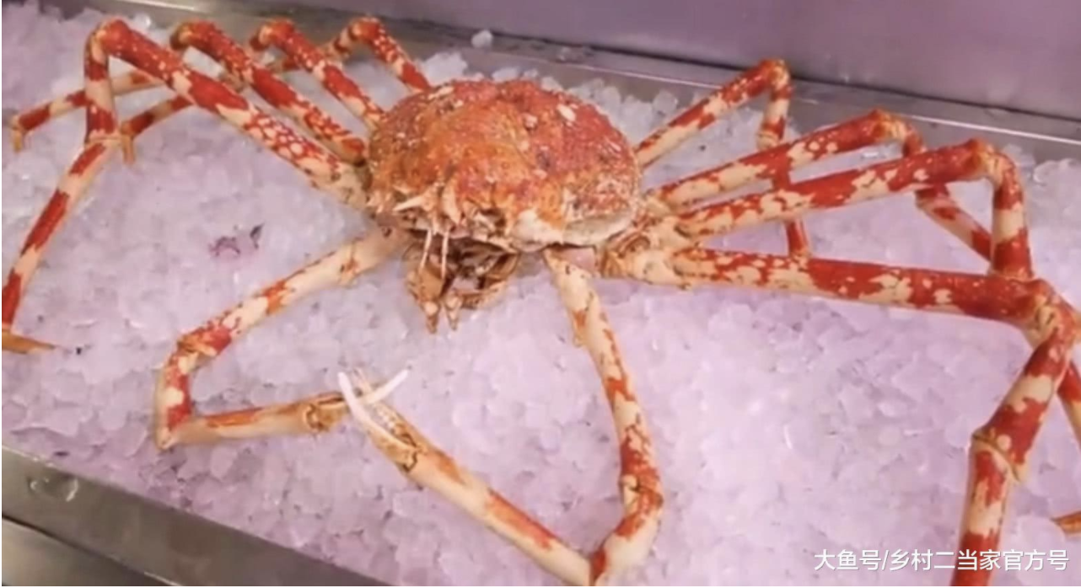
神秘 = 恐惧

Slide 5

数组为王

Slide 6

不使用的存储都是耍流氓

Slide 7
其他数据结构
数组
栈
队列
链表
树
图
堆
。。。

Slide 8
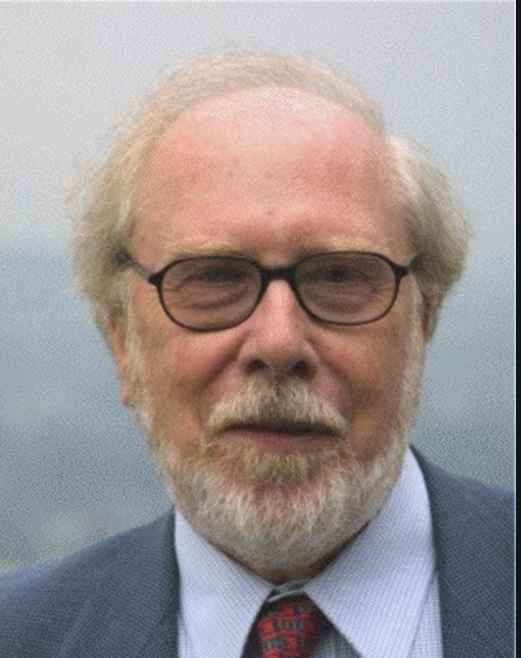
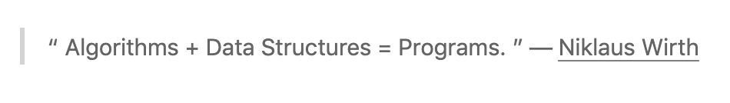

Slide 9

